Slide 1
4 | 1 | 9 | 2 | 3 | 7 | 6 | 8 | 5
2 | 3 | 6 | 5 | 8 | 4 | 1 | 9 | 7
5 | 7 | 8 | 1 | 6 | 9 | 2 | 4 | 3
1 | 2 | 7 | 6 | 4 | 8 | 5 | 3 | 9
6 | 4 | 3 | 9 | 1 | 5 | 8 | 7 | 2
9 | 8 | 5 | 3 | 7 | 2 | 4 | 1 | 6
8 | 6 | 4 | 7 | 5 | 3 | 9 | 2 | 1
3 | 5 | 2 | 4 | 9 | 1 | 7 | 6 | 8
7 | 9 | 1 | 8 | 2 | 6 | 3 | 5 | 4

Slide 2
проф. д-р Павел Бойчев КИТ-ФМИ-СУ 2022
Тема №3
Задачи за упражнения

Slide 3

Задача №1
Швейцарско знаме
От паралелепипеди
Пропорция $3х2$

Slide 4
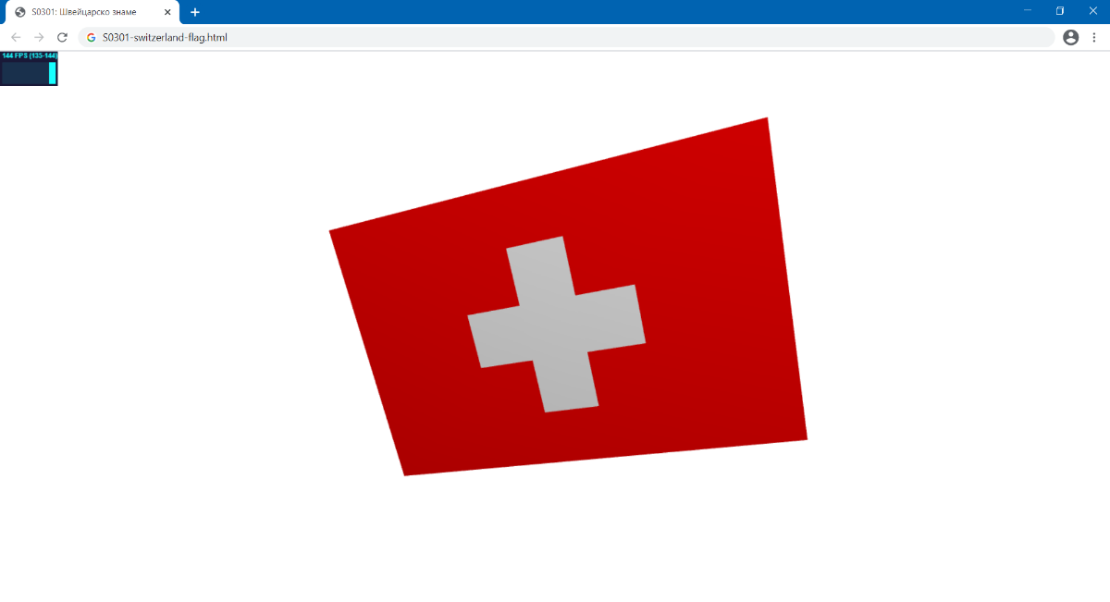

Slide 5
Задача №2
6+1 допиращи се окръжности
Цветове от седемте цвята на дъгата, както ги е определил Исак Нютон
Централната окръжност да е с цвета, който според Айзък Азимов е излишен

Slide 6
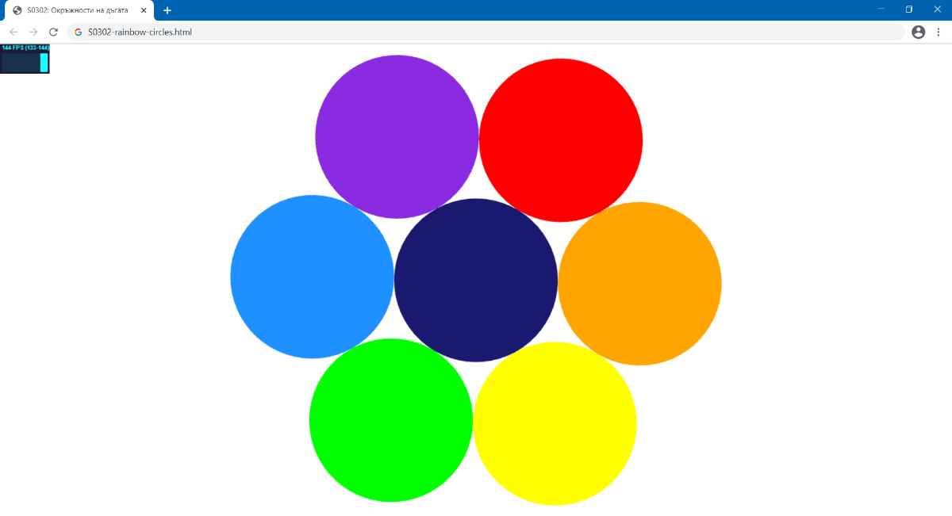
Примерни цветове
За оригиналните цветове се поровѐте

Slide 7
Задача №3
Тримерна кръгова диаграма
Подаден масив от n числа
Да се направи 3D кръгова диаграма с дялове, пропорционални на числата

Slide 8
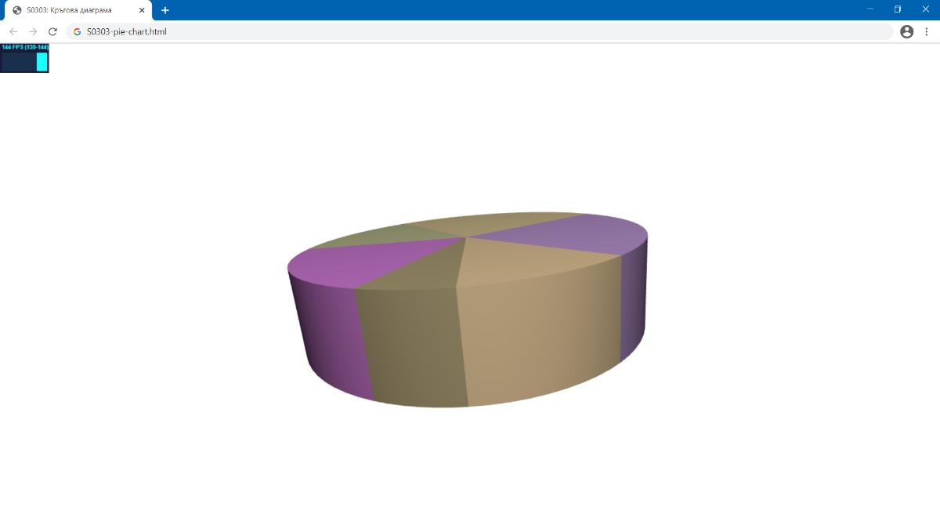

Slide 9
Задача №4
Кули от кубчета
Няколко случайни кули
С разбъркани кубчета
В допълнение
Гледа се през розови очила
Цялата сцена се върти, а не кулите

Slide 10
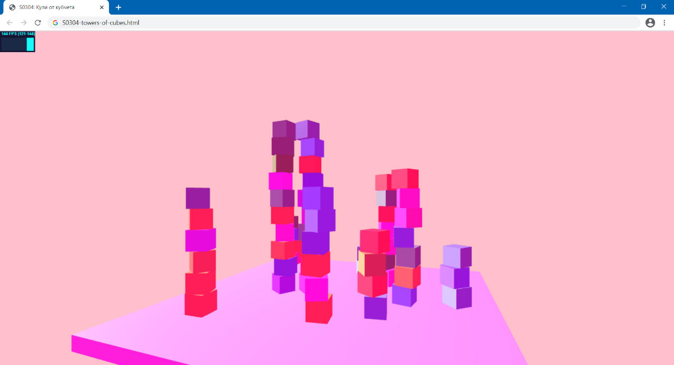

Slide 11
Задача №5
Вантаблек куб
Заоблени ръбове
Кант по заоблената част
Кантът е направен от вантаблек
Допълнение
В кода да има параметър, определящ големината на заоблеността и на канта

Slide 12
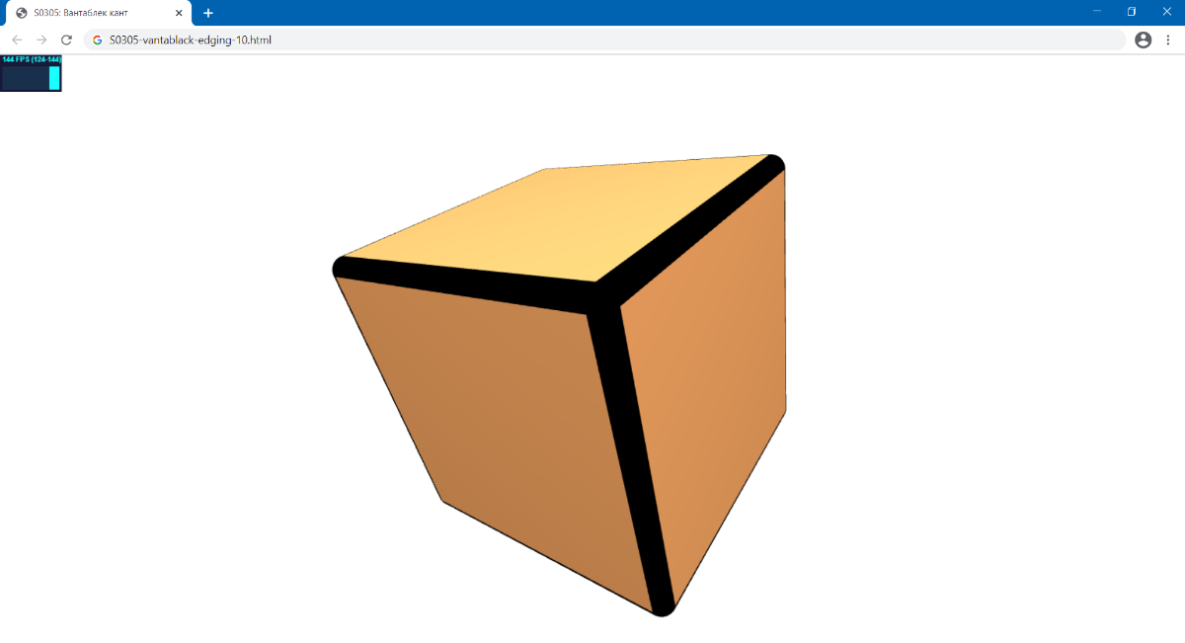
Тънък кант

Slide 13
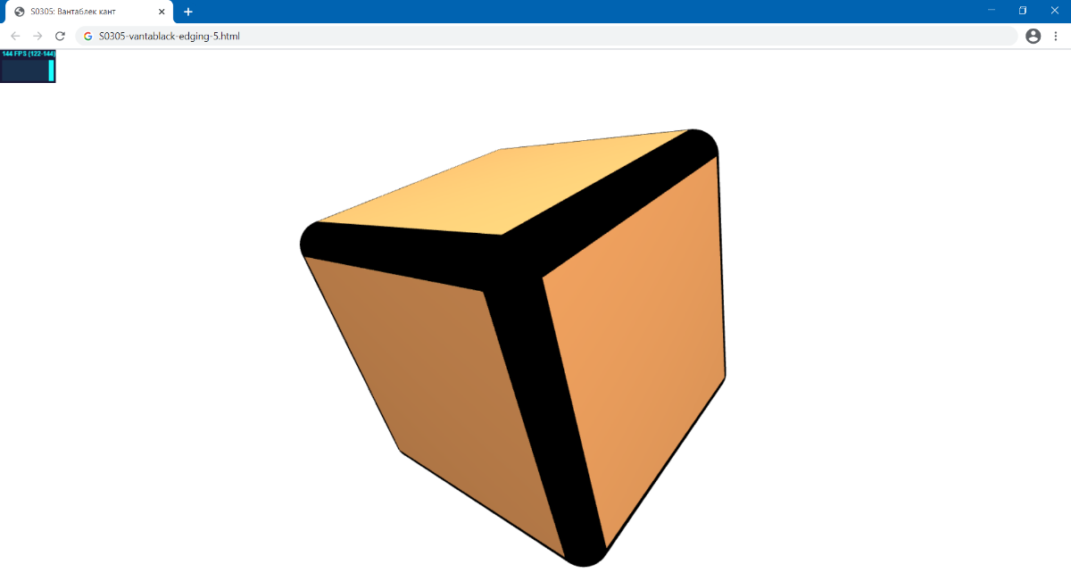
Среден кант

Slide 14
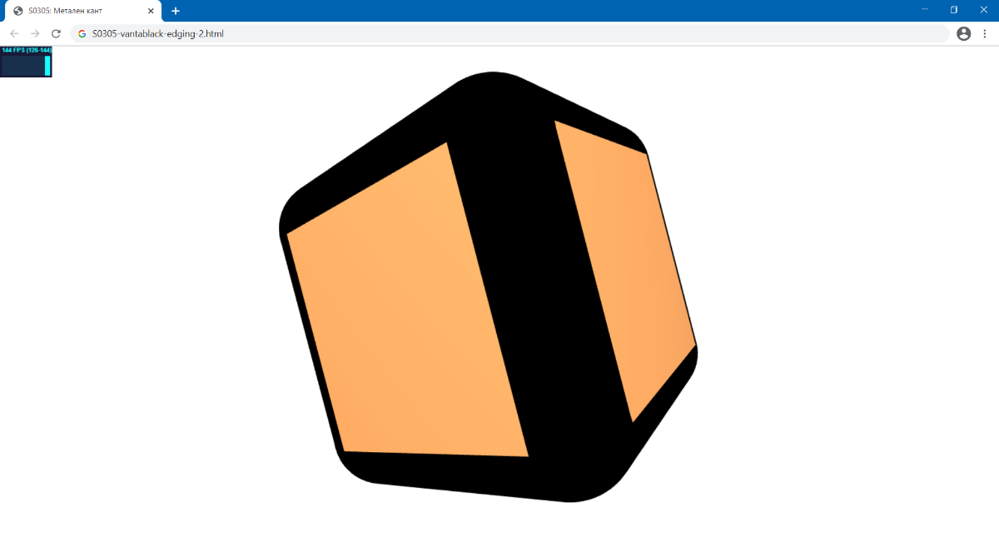
Дебел кант

Slide 15
Задача №6
Слънце
Жълто-оранжево
Повърхността му да „бълбука“
Без използване на текстури

Slide 16
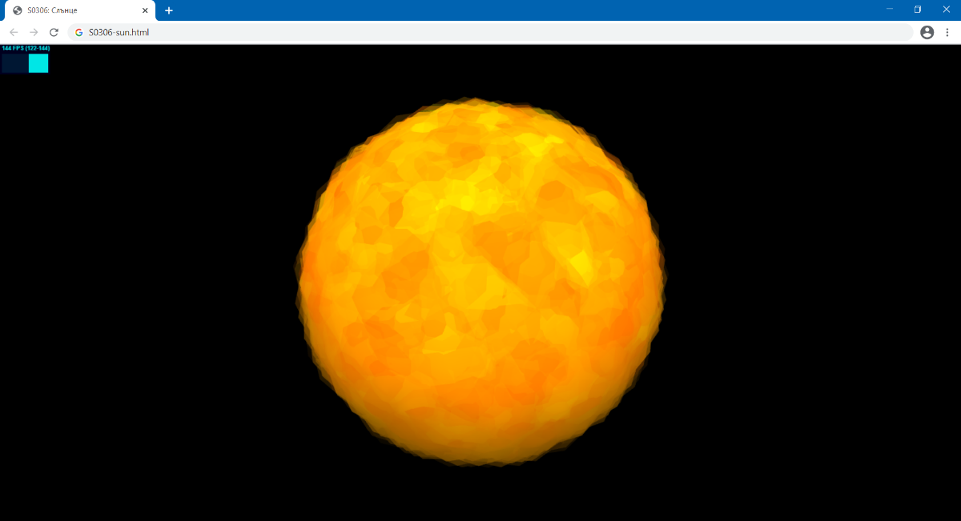

Slide 17
Задача №7*
Светлинен куб
Въртящ се куб
Върховете му светят
Осветяват земята

Slide 18
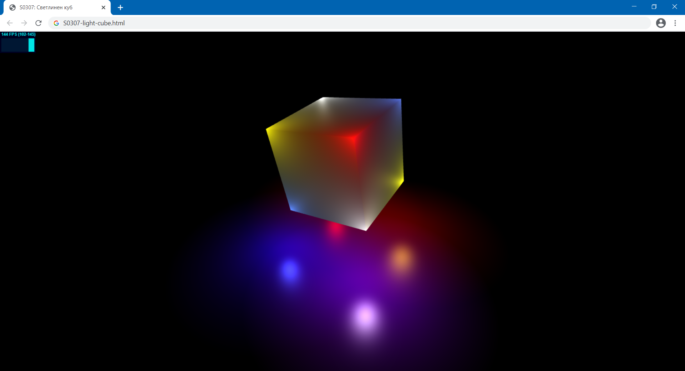

Slide 19
Задача №8**
Меки сенки
Въртящ се куб
По повърхността му се движат топчета
Те имат меки сенки, без резки контури

Slide 20
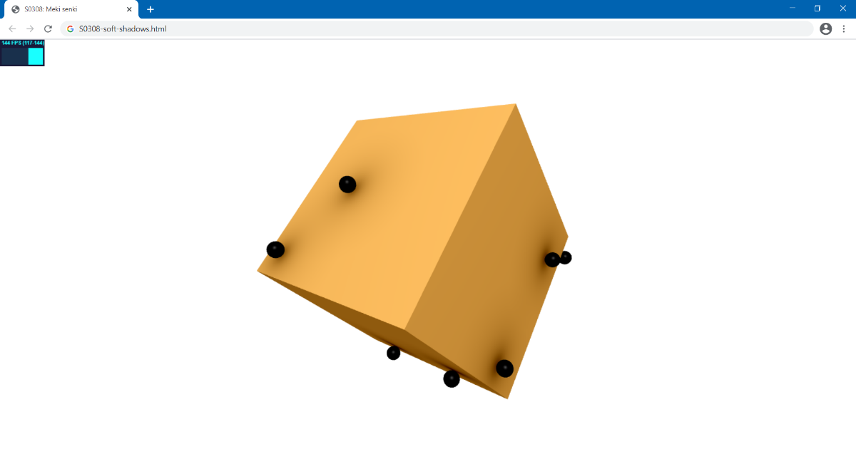

Slide 21
Задача №9*
Урбанистична планета
Планета и микрослънце около нея
Сгради, пръснати по повърхността
Хвърлят сянка по земята и по другите сгради
Трепкащи звезди
Да има изгрев и залез
Например при изгрев се осветяват първо горните етажи, а после и долните

Slide 22
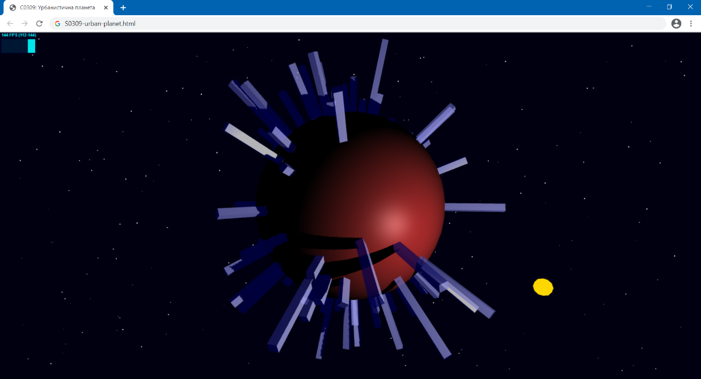

Slide 23
Задача №10**
Светулки около тор
Черен тор се върти наляво-надясно
Светулки кръжат около него и мигат
Осветяват повърхността му
И още
Това става през нощта и не виждаме тора, освен от взаимодействието му със светулките

Slide 24
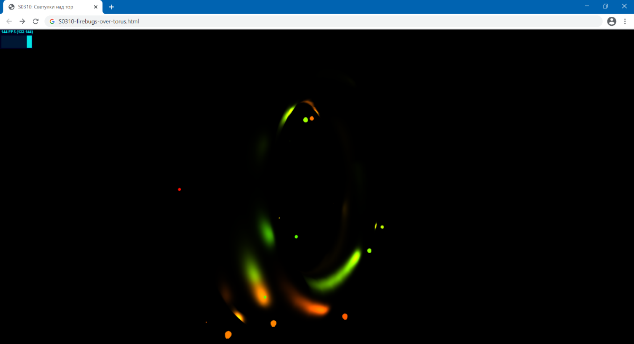

Slide 25
Край

